Slide 1

Введение Федерального государственного образовательного стандарта в образовательную практику ДОУЗачем введены Федеральные государственные требования в ДОУ (ФГОС ДО)

Slide 2

Федеральный государственный
образовательный стандарт
дошкольного образования
Представляет собой совокупность требований, обязательных при реализации основной образовательной программы дошкольного образования образовательными учреждениями любой формы собственности и ведомственной принадлежности.

Slide 3

ФЕДЕРАЛЬНЫЙ ГОСУДАРСТВЕННЫЙ
СТАНДАРТ ДОШКОЛЬНОГО
ОБРАЗОВАНИЯ разработан на основе Конституции Российской Федерации и законодательства Российской Федерации с учетом Конвенции ООН о правах ребенка

Slide 4
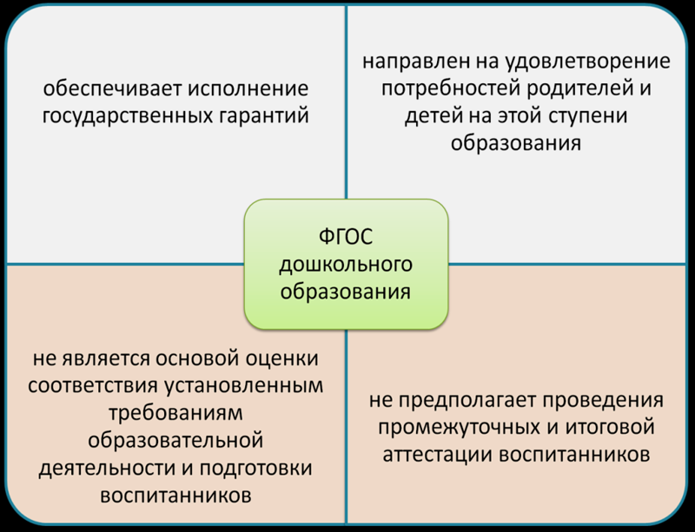

Slide 5
ФГОС НАПРАВЛЕН НА
ДОСТИЖЕНИЕ ЦЕЛЕЙ:
❖ повышение социального статуса дошкольного образования;
❖ обеспечение государством равенства возможностей для каждого ребенка в получении качественного дошкольного образования;
❖ обеспечение государственных гарантий уровня и качества дошкольного образования на основе единства обязательных требований к условиям реализации образовательных программ дошкольного образования, их структуре и результатам их освоения;
❖ сохранение единства образовательного пространства Российской Федерации относительно уровня дошкольного образования

Slide 6
Образовательная деятельность детей в ДОУ по ФГОС это:
❖ полноценное проживание ребенком всех этапов детства (младенческого, раннего и дошкольного возраста);
❖ построение образовательной деятельности на основе индивидуальных особенностей каждого ребенка;
❖ взаимодействие и сотрудничество детей и взрослых;
❖ приобщение детей к социокультурным нормам, традициям семьи, общества и государства.

Slide 7

Требования Стандарта к результатам освоения Программы представлены в виде целевых ориентиров дошкольного образования
Целевые ориентиры: социально-нормативные возрастные характеристики возможных достижений ребенка

Slide 8
Целевые ориентиры образования в младенческом и раннем возрасте:
❖ ребенок интересуется окружающими предметами и активно действует с ними; эмоционально вовлечен в действия с игрушками и другими предметами, стремится проявлять настойчивость в достижении результата своих действий;
❖ использует специфические, культурно фиксированные предметные действия, знает назначение бытовых предметов (ложки, расчески, карандаша и пр.) и умеет пользоваться ими. владеет простейшими навыками самообслуживания; стремится проявлять самостоятельность в бытовом и игровом поведении;
❖ владеет активной речью, включенной в общение; может обращаться с вопросами и просьбами, понимает речь взрослых; знает названия окружающих предметов и игрушек;

Slide 9
стремится к общению со взрослыми и активно подражает им в движениях и действиях; появляются игры, в которых ребенок воспроизводит действия взрослого;
проявляет интерес к сверстникам; наблюдает за их действиями и подражает им;
проявляет интерес к стихам, песням и сказкам, рассматриванию картинки, стремится двигаться под музыку; эмоционально откликается на различные произведения культуры и искусства;
у ребенка развита крупная моторика, он стремится осваивать различные виды движения (бег, лазанье, перешагивание и пр.).

Slide 10
Целевые ориентиры на этапе завершения дошкольного образования:
- овладевает основными культурными способами деятельности, проявляет инициативу и самостоятельность в разных видах деятельности - игре, общении, познавательно-исследовательской деятельности, конструировании и др.;
-способен выбирать себе род занятий, участников по совместной деятельности;
-обладает установкой положительного отношения к миру, к разным видам труда, другим людям и самому себе, обладает чувством собственного достоинства;
- активно взаимодействует со сверстниками и взрослыми, участвует в совместных играх. Способен договариваться, учитывать интересы и чувства других, сопереживать неудачам и радоваться успехам других, адекватно проявляет свои чувства, в том числе чувство веры в себя, старается разрешать конфликты;

Slide 11
- обладает развитым воображением, которое реализуется в разных видах деятельности, и прежде всего в игре;
- достаточно хорошо владеет устной речью, может выражать свои мысли и желания, может использовать речь для выражения своих мыслей, чувств и желаний, построения речевого высказывания в ситуации общения, может выделять звуки в словах, у ребенка складываются предпосылки грамотности;
- развита крупная и мелкая моторика; он подвижен, вынослив, владеет основными движениями, может контролировать свои движения и управлять ими;
- способен к волевым усилиям, может следовать социальным нормам поведения и правилам в разных видах деятельности, во взаимоотношениях со взрослыми и сверстниками, может соблюдать правила безопасного поведения и личной гигиены;

Slide 12

- ребенок проявляет любознательность, задает вопросы взрослым и сверстникам, интересуется причинно- следственными связями, пытается самостоятельно придумывать объяснения явлениям природы и поступкам людей; склонен наблюдать, экспериментировать. Обладает начальными знаниями о себе, о природном и социальном мире, в котором он живет; знаком с произведениями детской литературы, обладает элементарными представлениями из области живой природы, естествознания, математики, истории и т.п.; ребенок способен к принятию собственных решений, опираясь на свои знания и умения в различных видах деятельности.

Slide 13

Целевые ориентиры Программы выступают основаниями преемственности дошкольного и начального общего образования.
Таким образом ФГОС ориентирован на становление личностных характеристик ребенка к окончанию дошкольного периода детства

Slide 14

Взаимодействие ДОУ с семьей по ФГОС
- Родители становятся не „зрителями“ и „наблюдателями“, а активными участниками образовательного и воспитательного процесса процесса их детей!

Slide 15
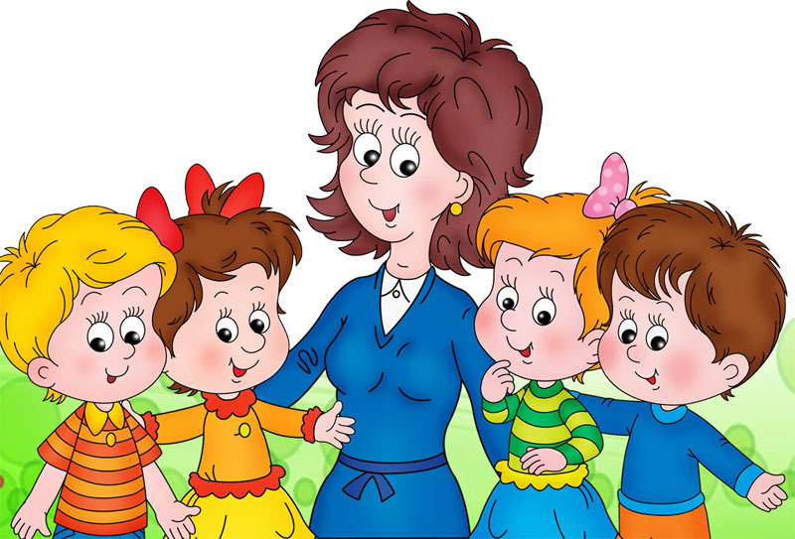
Благодарим за внимание!

